Slide 1
Корисний йогурт
Робота учениці
6 – а класу
Петрик Людмили

Slide 2
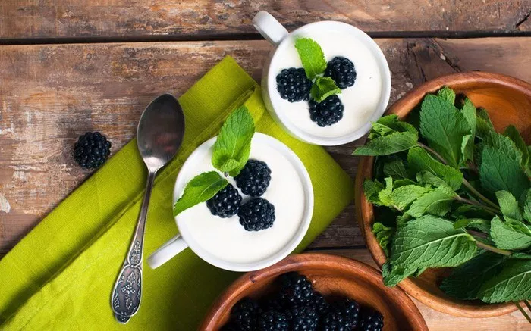
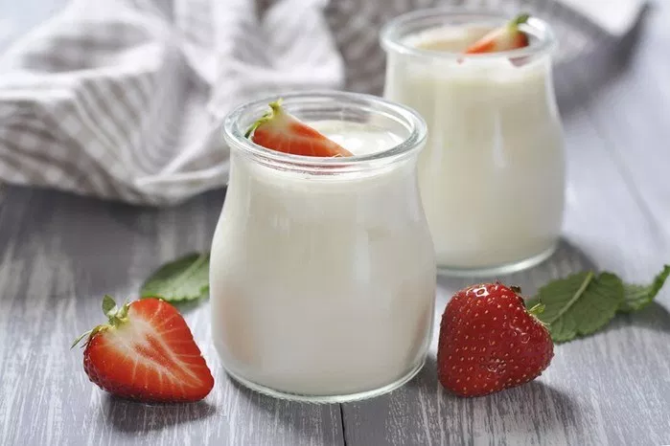
Що таке йогурт
Йогурт – кисломолочний продукт, вироблений з використанням суміші заквасочних мікроорганізмів термофільних молочнокислих стрептококів і болгарської молочнокислої палички.

Slide 3
1.Чим корисний йогурт
У йогурті міститься рекордна кількість корисних речовин і вітамінів.
Перш за все, йогурт відомий завдяки вмісту пробіотиків.
Пробіотики — це живі бактеріальні культури, так звані «хороші бактерії». Вони покращують мікрофлору кишечника, яка, в свою чергу, впливає на імунітет і загальне самопочуття. Крім пробіотиків, в йогурті міститься багато вітамінів та мікроелементів: це калій, фосфор, рибофлавін, йод, цинк, вітамін B5 і B12.
У склянці йогурту міститься близько 8 г. білка і 400 мл. кальцію.

Slide 4
2. Йогурт покращує травлення
Завдяки вмісту живих культур, йогурт допомагає при шлунково-кишкових проблемах, таких як непереносимість лактози, хронічне нетравлення шлунку, закреп, діарея.
Корисні бактерії, які містяться в йогурті, покращують кислотність органів травлення.

Slide 5
3. Йогурт корисний для кісток і суглобів
.
При запобіганні та лікуванні остеопорозу дуже важливу роль відіграє харчування. Йогурт (поєднання кальцію та вітаміну D) є одним з основних продуктів, рекомендованих для профілактики остеопорозу.

Slide 6
4.Йогурт покращує стан судин
Іспанські вчені провели дворічне дослідження, що охопило 5 тис. респондентів, і прийшли до висновку, що існує зв'язок між регулярним споживанням молочних продуктів з низьким рівнем жирності і нормалізацією високого тиску. Серед учасників, що споживали молочні продукти низької жирності 2-3 рази на день, ризик виникнення гіпертонії знизився на 50%.

Slide 7
5.Очищує організм від надлишку солі
.
Щодня 70% людей споживають в два рази більше солі, ніж це потрібно організму. Згодом таке харчування призводить до підвищення кров'яного тиску, а також провокує виникнення захворюваннь серця і нирок. Калій, що міститься в йогурті (майже 600 мг на порцію у 225 грамів), виводить частину зайвих запасів солі з організму.

Slide 8
6. Служить джерелом вітаміну B12 для вегетаріанців
У йогурті міститься вітамін B12, який найкращим чином впливає на кровообіг і нервову систему. Основне джерело вітаміну B12 — це продукти тваринного походження, такі як курка і риба, так що для вегетаріанців йогурт — прекрасна альтернатива. У порції 225 грамів йогурту міститься 1,4 мікрограми вітаміну B12, що становить 60% добової потреби дорослої жінки.

Slide 9
Історія виникнення йогурту
Йогурт з’явився завдяки народам-кочівникам, що перевозили молоко в бурдюках з козячих шкур (з повітря в молоко потрапляли бактерії, від руху тварин молоко перемішувалося і, квасилось на спеці, перетворюючись в йогурт.

Slide 10
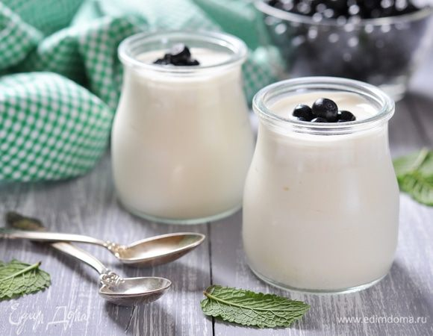

Приготування йогурту в домашніх умовах
Приготувати йогурт в домашніх умовах дуже легко, головне мати терпіння і заздалегідь обзавестися всіма необхідними інгредієнтами. Домашній йогурт є смачним та дуже корисним!

Slide 11
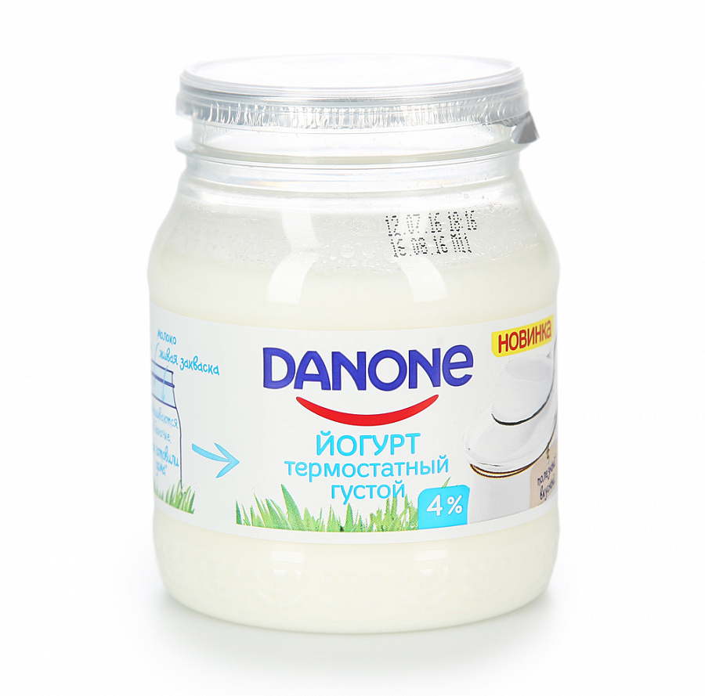
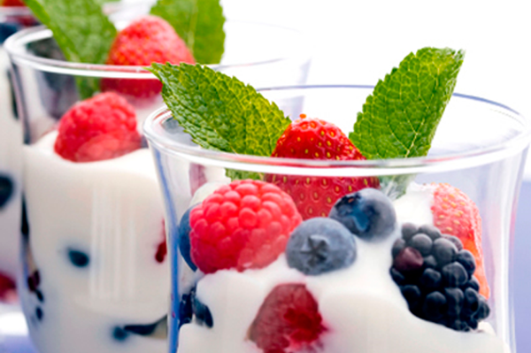
Термін придатності йогурту
Зберігати натуральний йогурт потрібно в холодильнику, для смаку можна додавати все, що подобається: фрукти, варення, пластівці. Термін зберігання домашнього йогурту до 7 днів.
Термін зберігання якісного магазинного йогурту не більше 30 днів, при температурі від +4 до +6 градусів С, на упаковці написано «йогурт». А йогуртні продукти можуть зберігатися при кімнатній температурі протягом 3 місяців, але на упаковці має бути написано – продукт йогуртний термізований

